Slide 1
Сабақтың тақырыбы: Мәтін және сөйлем.
Бүгінгі сабақта:
тыңдаған материал бойынша тірек сөздерді белгілейді, ашық және жабық сұрақтарға жауап береді;
тірек сөздер мен жоспарды пайдалана отырып, берілген тақырып бойынша әңгіме құрайды;
мәтіннің тақырыбы мен берілген суреттер/фото/диаграмма бойынша мәтіннің мазмұнын болжайды.

Slide 2


Мәтін және сөйлем

Slide 3




1-тапсырма
98-бет,9-жаттығу.
Сұрақтарға жауап бер.
Дескриптор:
Мәтінді түсініп оқиды;
Ашық және жабық сұрақтарға жауап береді;
Мәтіннің түрін анықтайды;
Наурыз мерекесін қалай тойлайтындықтарын жазу.
Мәтінді түсініп оқы.
Мәтін мазмұны бойынша сұрақ қойып, оған жауап бер.
Мәтінде «ұзынсары» сөзі нені білдіреді? Жауабын жаз.
Мәтінге ат қой.
Наурыздың жыл басы болу себебі неде деп ойлайсың?
Сендер бұл мерекені қалай тойлайсыңдар?
Тапсырмаларды орындау барысында дескрипторға назар аудар.
Сауатты, көркем жазып үйрен.

Slide 4


Өзіңді тексер
Мүмкін болатын жауаптар:
1. Көктемде күн неліктен ұзарады? Өйткені, Күн төбеге шығады.
2. Шуақты әрі батпай ұзақ тұратын көктем күнін қазақтар қадірлеп «Ұзынсары» деп атаған.
3. «Ұзынсары»
4.Өйткені Наурыз айының 21-інен 22-сіне қараған түні күн мен түн теңеседі. Сондықтан да Жыл басы деп аталады.
5. Біз Наурыз мерекесін .....

Slide 5
2-тапсырма
98-бет,10-жаттығу
1.Сөйлемдердің тиісті тыныс белгілерін қойып жаз.
2.Мәтіндегі жайылма сөйлемдерді жалаң сөйлемдерге айналдырып жаз. Сызықшаның қойылу себебін түсіндір.
Дескриптор:
Сөйлемдердің тиісті тыныс белгілерін қойып жазады;
Мәтіндегі жайылма сөйлемдерді жалаң сөйлемдерге айналдырып жазады;
Сызықшаның қойылу себебін түсіндіреді.
Наурыз - жыл басы. Бұл кезде күн ұзарады, түн қысқарады. Наурыз – ұлттық дәстүрімізді дәріптейтін мейрамымыз.
Тапсырмаларды орындау барысында дескрипторға назар аудар.
Сауатты, көркем жазып үйрен.

Slide 6

Өзіңді тексер
Мүмкін болатын жауаптар:
Бұл кезде күн ұзарады, түн қысқарады – Күн ұзарады. Түн қысқарады.
Сызықша қойылу себебі, бастауыш та баяндауыш та зат есімнен жасалған.

Slide 7
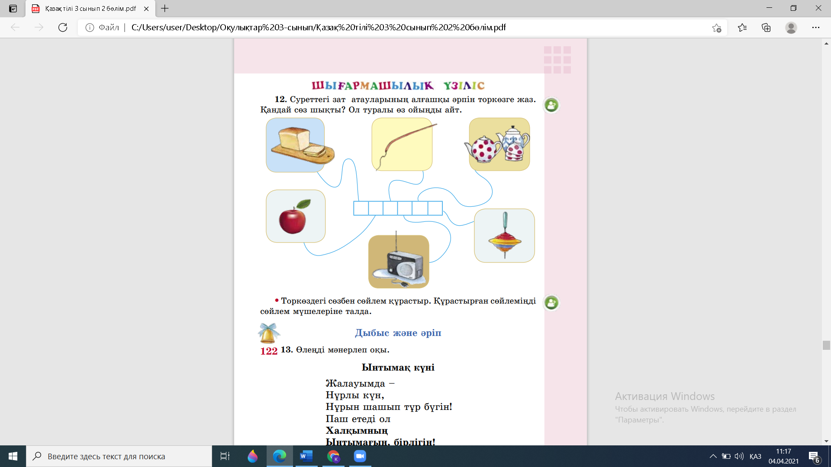
3-тапсырма
99-бет,12-жаттығу.
Шығармашылық тапсырма.
1.Суреттегі зат атауларының алғашқы әрпін торкөзге жаз. 2.Қандай сөз шықты?
3.Ол туралы өз ойыңды айт.
Дескриптор:
Суреттегі зат атауларының алғашқы әрпін торкөзге жазады;
Шыққан сөзді жазады.
Ол туралы өз ойларын айтады.
Тапсырмаларды орындау барысында дескрипторға назар аудар.
Сауатты, көркем жазып үйрен.

Slide 8

Өзіңді тексер
Мүмкін болатын жауаптар:
1.Н а у р ы з
2.Наурыз.
3. Наурыз – бұл көктемнің бірінші айы. Наурызда күн жылынады, қар ериді. Наурыз -жыл басы.

Slide 9
Бекіту тапсырмасы
Берілген жалаң сөйлемнен жайылма сөйлем құрап жаз.
Дескриптор:
Берілген жалаң бірінші сөйлемнен жайылма сөйлем құрап жазады;
Берілген жалаң екінші сөйлемнен жайылма сөйлем құрап жазады;
Берілген жалаң үшінші сөйлемнен жайылма сөйлем құрап жазады.
Бүгін мереке. Балалар ойнады. Әжем пісірді.
Тапсырмаларды орындау барысында дескрипторға назар аудар.
Сауатты, көркем жазып үйрен.

Slide 10
Өзіңді тексер
Бүгін біздің ауылда мереке. Балалар аулада асыр салып ойнап жүр. Әжем дәмді Наурыз көже пісірді.

Slide 11

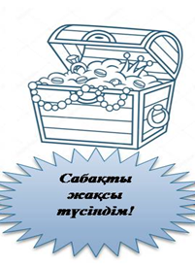

Білім сандығы

